Slide 1
Møte med statsråd Monica Mæland
Nærings- og fiskeridepartementet
20. oktober 2015

Slide 2
Forum for Miljøteknologi
Forum for Miljøteknologi (FFM) består av en rekke av de største bedriftene innen prosessindustri, energiproduksjon, maritim næring og byggenæringen, som har egne prosjekter innen miljøteknologi og fornybar energi, samt Fellesforbundet
Medlemmer
Yara International ASA
Selvaag Gruppen AS
Green Business Norway
Fellesforbundet
Elkem AS
Wärtsilä Norway AS
Alcoa Norway ANS
Norsk Hydro ASA
DNV GL
Borregaard ASA
Maritime Clean Tech West
Statkraft AS
Glencore
Kristinelundveien 6, N-0268 Oslo | Tel: +47 916 45 506 | post@forumformiljoteknologi.no
Foretaksregisterert: NO 884 296 862 | www.forumformiljoteknologi.no

Slide 3
FFMs ambisjon er at norske bedrifter skal være verdensledende i utvikling og bruk av miljøteknologi
For å realisere FFMs ambisjon, er det nødvendig med:
Virkemidler som dekker alle faser fra forskning og utvikling, via pilot- og demonstrasjonsanlegg til kommersialisering
Virkemidler som dekker klima- så vel som annen miljøteknologi
Støtte/risikoavlastning av prosjektkostnadene innenfor rammene som gjelder i EØS-området
Effektive virkemidler og en forenklet og mer effektiv søknads- og tildelingsprosess
Et integrert og sømløst «one-stop-shop» virkemiddelapparat
Kontraktsmodeller og gjennomføring av offentlige innkjøp som stimulerer til utvikling av miljøteknologi

Slide 4
Satsing på utvikling av miljøteknologi er god miljøpolitikk og god næringspolitikk
Klima- og miljøutfordringene krevet teknologiske kvantesprang globalt
Der norske bedrifter har globale posisjoner, blant annet innen prosessindustri, maritim og marin virksomhet og energi, har vi kraft til å utvikle og nå fram med globale miljøløsninger
Miljøteknologi er et stort internasjonalt vekstmarked som også skaper store muligheter for nye grønne arbeidsplasser i Norge

Slide 5
De store bedriftene er nødvendige for store teknologiske gjennombrudd
De store bedriftene har også behov for risikoavlastning
Det krever
  Stort volum
  Kapasitet til å møte behov for risikoavlastning til store prosjekter i enkeltår (ref. Norsk Hydro/Karmøy)

Slide 6
Manglende virkemiddeldekning fra pilotfasen til kommersialisering
Forslag til økning på 134,5 millioner kroner i budsjett for 2016 er veldig positivt
Risiko og kapitalbehov sterkt økende utover i utviklingsløpet
Pilotfasen er fremdeles den fasen som har dårligst virkemiddel-dekning. Miljøteknologiordningen må økes til minst MNOK 1.000 i 2019
Behov for virkemidler for ikke-klimarelaterte prosjekter også i fullskala/kommersialiseringsfasen
Risiko/kapitalbehov
Enova
Miljøteknologiordningen
  Ide- og
  konseptutvikling
Pilot og
demonstrasjon
Fullskalaanlegg
Kommersialisering

Slide 7
Miljøteknologiordningen
Menon konkluderte i 2014 med at ordningen er relevant, relativt effektivt forvaltet og har høy addisjonalitet
Regjeringens forslag om en økning på 134,5 millioner kroner sikrer stabilitet rundt ordningen
Søknader til Miljøteknologiordningen på 955 millioner kroner hittil i år
Flere større prosjekter
Klar tendens til at teknologi fra olje- og gassvirksomheten finner nye grønne løsninger i andre bransjer
  Havbruk
  Renseteknologi

Slide 8
Positiv og nødvendig styrking av Energifondet
Den foreslåtte styrkingen av Energifondet gir likevel ENOVA en mindre økning i støttenivået. Vi mener derfor det er behov for å øke Energifondets rammer ytterligere både nå og i årene som kommer

Slide 9
Nytt grønt investeringsinstrument?
Det er behov for et nytt grønt investeringsinstrument med et annet mandat enn Investinor
Venture har normalt en investeringshorisont på 5 til 10 år med en klar exit. Teknologiutvikling tar gjennomsnittlig 10 år
Et investeringsfond bør ha lengere investeringshorisont enn 10 år
  Investere i bedrifter med strategisk ledende rolle
  Konkurransedyktig avkastning

Slide 10
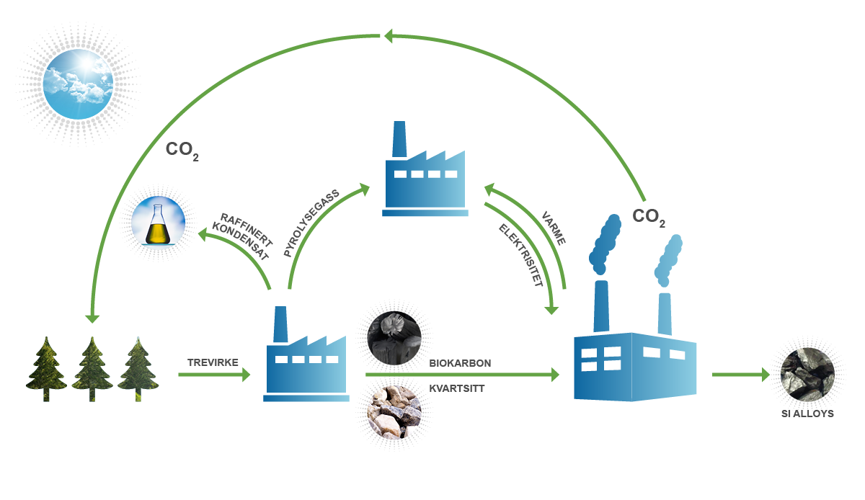
Elkem

